Slide 1
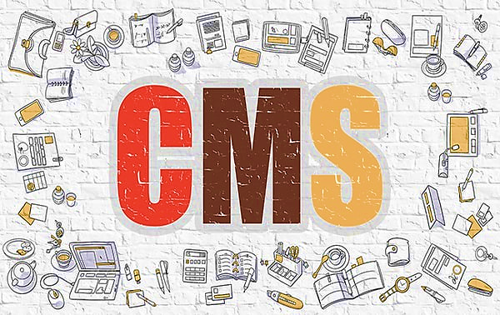

Slide 2
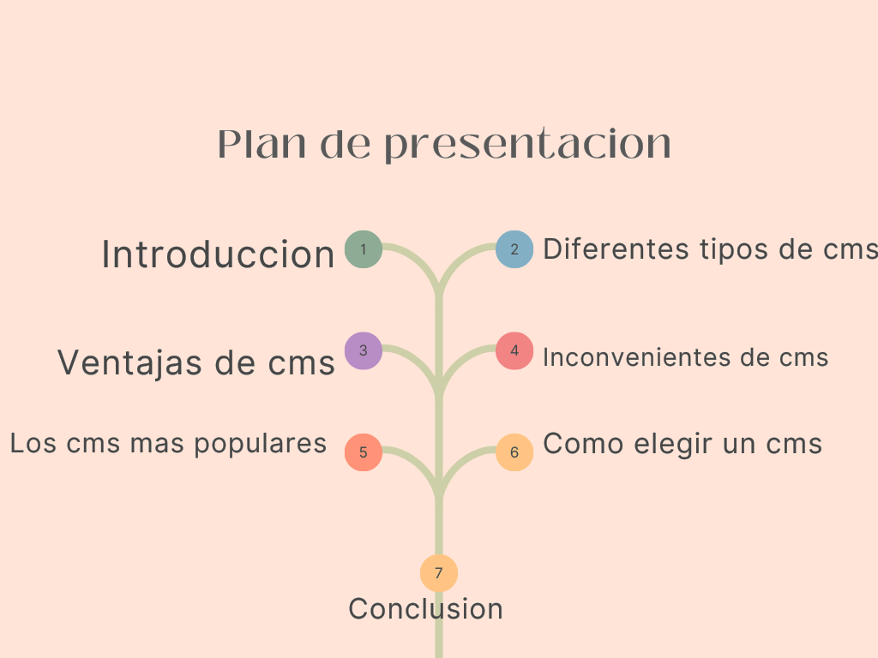

Slide 3
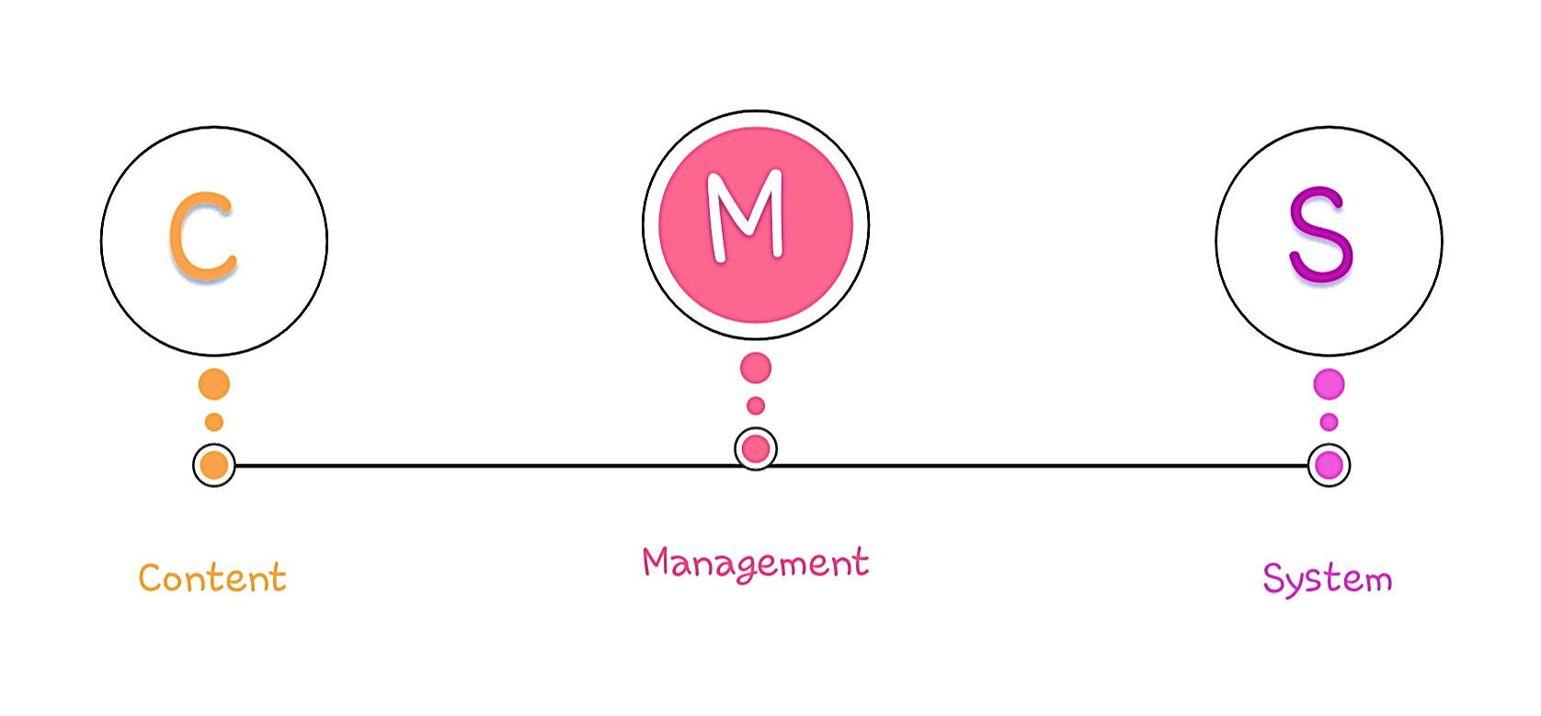
Qué es un CMS ?
Sistema de gestion de contenido

Slide 4
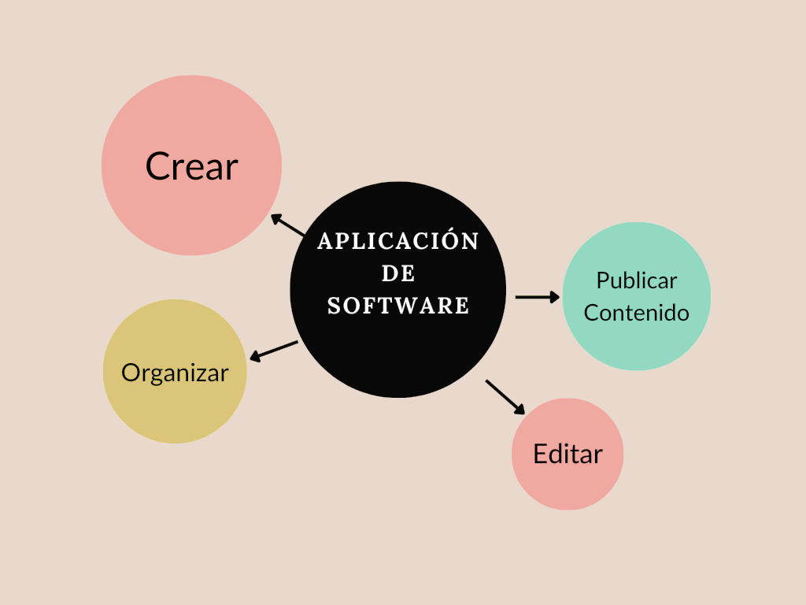

Slide 5

Son los CMS importantes?

Slide 6
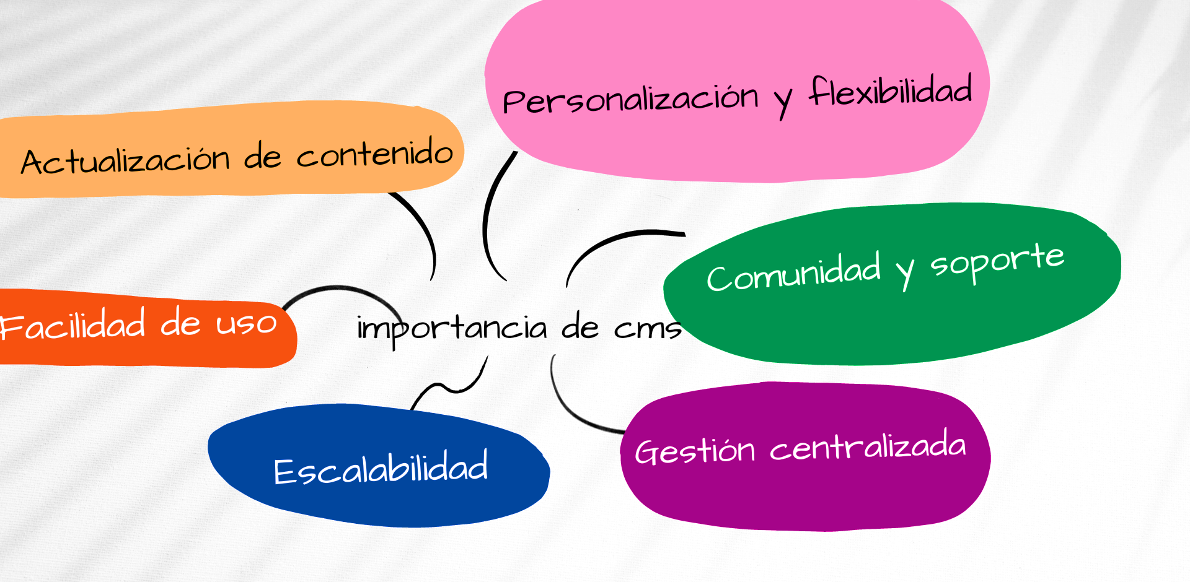
Importancia de CMS

Slide 7
Diferentes tipos de cms
CMS open source
CMS propietarios
CMS e-commerce
CMS de blog
CMS de empresa

Slide 8
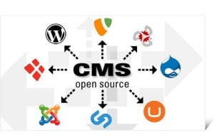
Open source
Sistemas cuyo código fuente es gratuito

Slide 9

CMS e-commerce
Un sistema especializado en la administración de sitios de venta online

Slide 10

CMS de empresa
Gestión de contenido empresarial
Control de acceso y permisos
Gestión de documentos

Slide 11
Ventajas de un CMS
Webs personalizables y escalables
Facilidad de uso
Acceso gratuito
No requieren un gran conocimiento en lenguages de programación

Slide 12

Inconvénients des CMS
Dépendance aux plugins : Les CMS nécessitent souvent l'utilisation de plug-ins tiers pour étendre leurs fonctionnalités, ce qui peut entraîner des problèmes de compatibilité et de sécurité.
Surcharge de la base de données : Les CMS stockent toutes les données du site dans une base de données, ce qui peut ralentir le site si celui-ci contient beaucoup de contenu et d'utilisateurs.
Complexité de la personnalisation : Personnaliser un CMS peut être complexe, car les utilisateurs sont souvent limités par les contraintes du CMS et doivent respecter sa structure et ses conventions.

Slide 13
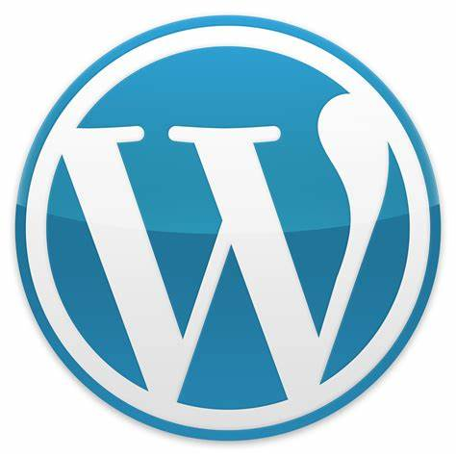

Les CMS les plus populaires
WordPress : Le système de gestion de contenu le plus utilisé au monde, adapté aux sites Web de tous types et facile à utiliser.
Joomla : une plate-forme de gestion de contenu avancée avec une communauté de développeurs active et de nombreux plugins et extensions.

Slide 14


Drupal : Un système de gestion de contenu flexible et puissant, idéal pour les sites Web complexes et personnels, mais qui nécessite des connaissances en programmation.
Magento : Système de gestion de contenu spécialisé dans la création de sites e-commerce, proposant de nombreuses fonctions de gestion des ventes en ligne, mais nécessitant des compétences techniques pour les mettre en place et les utiliser.

Slide 15
Comment choisir un CMS ?
Le choix d'un CMS (système de gestion de contenu) dépend de plusieurs facteurs. Voici quelques étapes à suivre pour vous aider à prendre une décision éclairée :
Définissez vos besoins:
Commencez par identifier vos besoins spécifiques en matière de site Web.
Quel type de site souhaitez-vous créer ?
Quelles fonctionnalités sont essentielles pour votre projet ?
Établissez une liste de vos objectifs et exigences ?

Slide 16
Évaluez la facilité d'utilisation :
Un bon CMS doit être convivial et intuitif, tant pour les utilisateurs non techniques que pour les développeurs.
Recherchez des CMS avec des interfaces faciles à naviguer et à utiliser.
Considérez la flexibilité :
Vérifiez si le CMS offre une flexibilité suffisante pour répondre à vos besoins futurs.
Pouvez-vous personnaliser facilement le design et les fonctionnalités ?
Est-il extensible avec des plugins ou des modules ?

Slide 17
Sécurité :
La sécurité est primordiale pour tout site Web.
Assurez-vous que le CMS que vous choisissez propose des fonctionnalités de sécurité solides et régulièrement mises à jour.
Recherchez des CMS avec une bonne réputation en termes de sécurité.

Slide 18
Conclusion
En fin de compte, le choix d'un CMS pour votre entreprise dépendra de nombreux facteurs, tels que le type de site web que vous souhaitez créer, votre budget, vos connaissances en matière de développement web et vos capacités de gestion de contenu. Nous espérons que cette présentation interactive vous a aidé à faire un choix éclairé !

